Slide 1
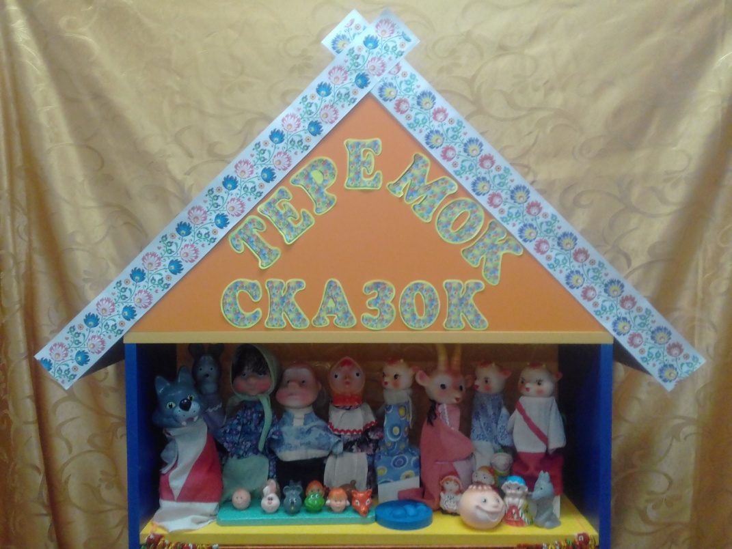
Педагогический опыт работы Тема: «Музыкально - театрализованная деятельность в ДОУ»
Автор: Гоглева Светлана Николаевна
Воспитатель I квалификационной категории
МДОУ «Ильинский детский сад «Колокольчик»»

Slide 2
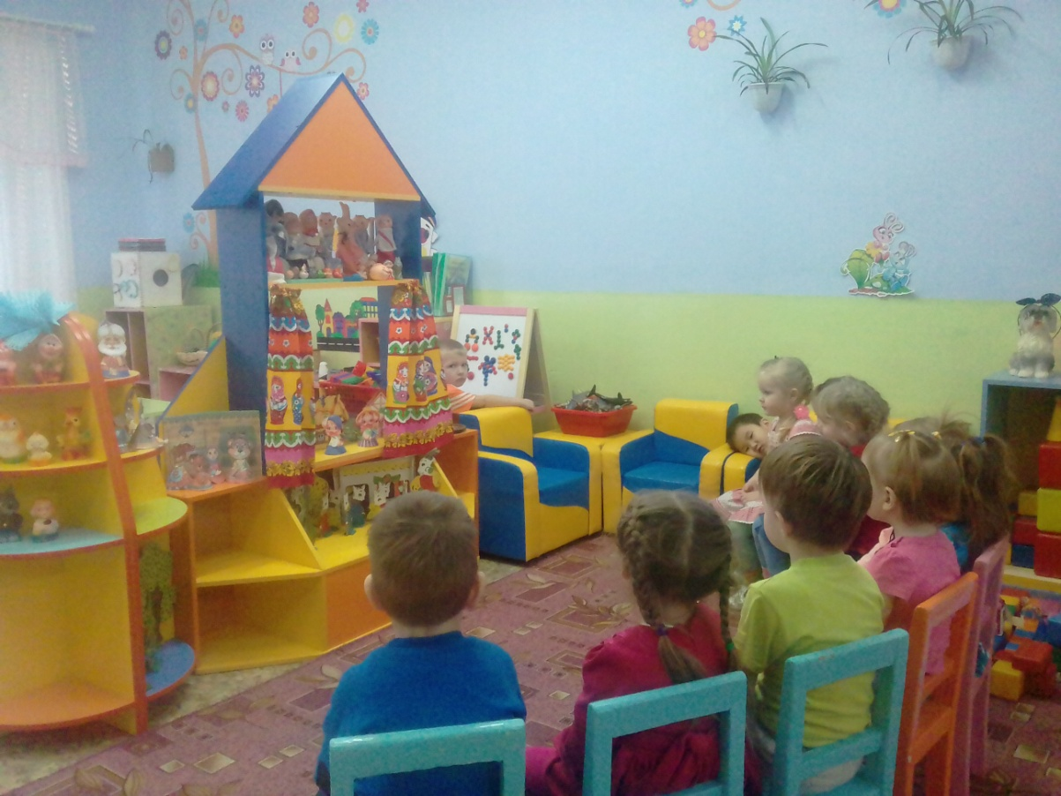
Знакомство детей с разными видами театров начинается с младшей группы, где встреча с театральной куклой, особенно в адаптационный период, помогает малышам расслабиться, снять напряжение, создает радостную атмосферу, воспитывает доброту. Разыгрывая перед детьми небольшие спектакли, изменяя голос и интонацию в соответствии с героем, позволяет воспитателю в наблюдениях отметить, что малыши, играя с мелкими игрушками, могут разыгрывать хорошо знакомые им русские народные сказки ("Курочка Ряба", "Колобок", "Репка" и др.). Поэтому показывая маленькие спектакли, важно приглашать желающих детей в них играть.

Slide 3
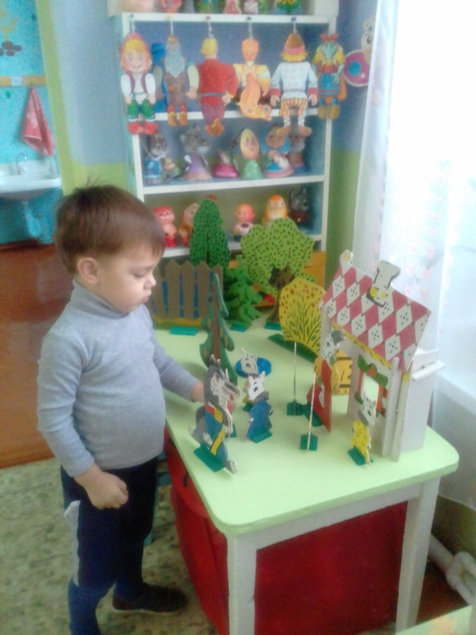
С ранних лет каждый малыш стремится проявить творчество, и поэтому важно создать в детском коллективе атмосферу свободного выражения чувств и мыслей, важно поощрять желание ребенка быть непохожим на других, важно разбудить его фантазию и попытаться максимально реализовать его способности. Театрализованные игры помогают детям закрепить коммуникативные навыки, развить внимание, речь, память, творческое воображение. Очень важно с раннего возраста показывать детям примеры дружбы, правдивости, отзывчивости, находчивости, храбрости.

Slide 4
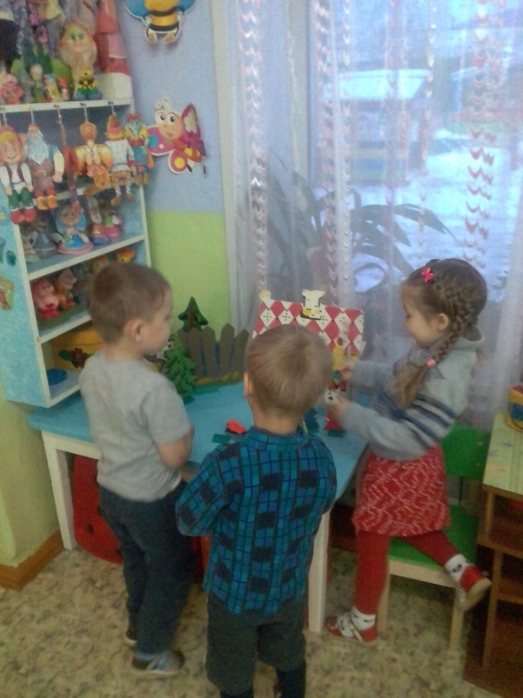
Привычку к выразительной публичной речи можно воспитать в человеке только путём привлечения его с малолетства к выступлениям перед аудиторией. Такие игры помогают преодолевать робость, неуверенность в себе, застенчивость.

Slide 5
Музыка и театр
Это хорошая возможность раскрытия творческого потенциала ребенка, воспитания творческой направленности личности. Дети учатся замечать в окружающем мире интересные идеи и звуки, воплощать их, создавать свой художественный образ персонажа,
у них развивается творческое воображение, ассоциативное мышление, речь, умение видеть необычные моменты в обыденном.
Театрализованная деятельность помогает ребенку преодолеть робость, неуверенность в себе, застенчивость.
Таким образом, театр помогает ребенку развиваться всесторонне.

Slide 6
Значение музыкально-театрализованной деятельности
в детских образовательных учреждениях можно и нужно уделять, всем видам детского театра, потому что они помогают:
сформировать правильную модель поведения в современном мире;
повысить общую культуру ребенка, приобщать к духовным ценностям;
познакомить его с детской литературой, музыкой, изобразительным искусством, правилами этикета, обрядами, традициями, привить устойчивый интерес;
дает элементарные представления о видах театра.
совершенствовать навык воплощать в игре определенные переживания, побуждать к созданию новых образов, побуждать к мышлению.
способствуют развитию игрового поведения, эстетического чувства, способности творчески относиться к любому делу, умение общаться со сверстниками и взрослыми, развитию сценического творчества , музыкальных и артистических способностей детей;
развивает навыки публичного выступления.

Slide 7
Цель: развитие творческих способностей детей младшего дошкольного возраста через все виды детской деятельности (см. ФГОС 2.7).
Задачи:
Формировать у детей театрально-творческие способности, знания и навыки театральной культуры.
Пополнить и активизировать словарь детей.
Учить передавать в движениях образы сказочных героев (мышка, лягушка, медведь) и их действия.
Развивать эмоциональную отзывчивость, выразительность речи, артистические способности через театрализованную игру.
Познакомить детей с многообразием окружающего мира через образы, звуки, музыку.
Развивать у детей желание знакомиться с музыкальными инструментами.
Развивать коммуникативные способности – умение общаться с другими людьми, опираясь на правила речевого общения.
Привить детям первичные навыки в области театрального искусства (использование мимики, жестов, голоса, кукловождение).
Заинтересовать родителей в приобретении, изготовлении разных видов театра и пополнении музыкального уголка новыми экспонатами.
Создать условия для развития творческой активности детей.
Приобщить детей к театральной культуре, обогатить их театральный опыт.

Slide 8
Подготовка к театрализованной деятельности
. Выразительное чтение произведения. При чтении детям необходимо
не столько артистичность, сколько искренность и неподдельность
чувств педагога.
2. Беседа о прочитанном, поясняющая и выясняющая понимание не
только содержания, но и отдельных средств выразительности.
3. Просмотр иллюстраций в детских книгах или просто картинок,
подходящих к прочитанному произведению.
4. Учить детей передавать настроение и характер героев мимикой и
движениями.
5. Проговаривание отдельных фрагментов. Фрагменты из
произведений используются, как упражнение.
6. Затем всё произведение разыгрывается целиком. Нельзя делить
детей на «артистов» и «зрителей» (на постоянно выступающих и
постоянно остающихся смотреть, как «играют» другие).
7. Помощь родителей в подготовке детей к театральной деятельности:
помощь воспитателю в изготовлении различных театров, костюмов.

Slide 9
Задачи театрализованной деятельности в младшей группе | Задачи театрализованной деятельности в средней группе
1. Развивать внимание у ребенка, слушать речь взрослого и понимать содержание и действовать в соответствии с ним; | 1. Продолжать формировать умение и воспринимать, действовать в соответствии текста;
2. Воспитывать выдержку, развивать память; | 2. Воспитывать внимание, выдержку, память, воображение и фантазию;
3. Развитие интонационной выразительной речи (эмоциональность); | 3. Развивать речь;
4. Развитие умственной и речевой активности; | 4. Развивать умение разыгрывать сценки по знакомым сказкам, используя разные виды театров, элементы костюмов, используя при этом выразительные средства (интонацию, мимику, жест);
5. Развивать умение с помощью взрослого инсценировать и драматизировать небольшие отрывки из народных сказок. | 5. Понимать и оценивать поступки героев и выражать отношение к ним;
 | 6. Понимать эмоциональное состояние окружающих людей.

Slide 10
Формы работы
Театральные игры
Речевые игры
Ритмопластика
Инсценировка песен, попевок, хороводов
Использование различных видов театра
Драматизация сказок
Посещение театров
Взаимодействие с родителями

Slide 11
Виды театра в детском саду
бибабо
настольный театр
театр на фланелеграфе
конусный театр
театр масок
театр на палочках
плоскостной театр
пальчиковый театр
магнитный театр

Slide 12
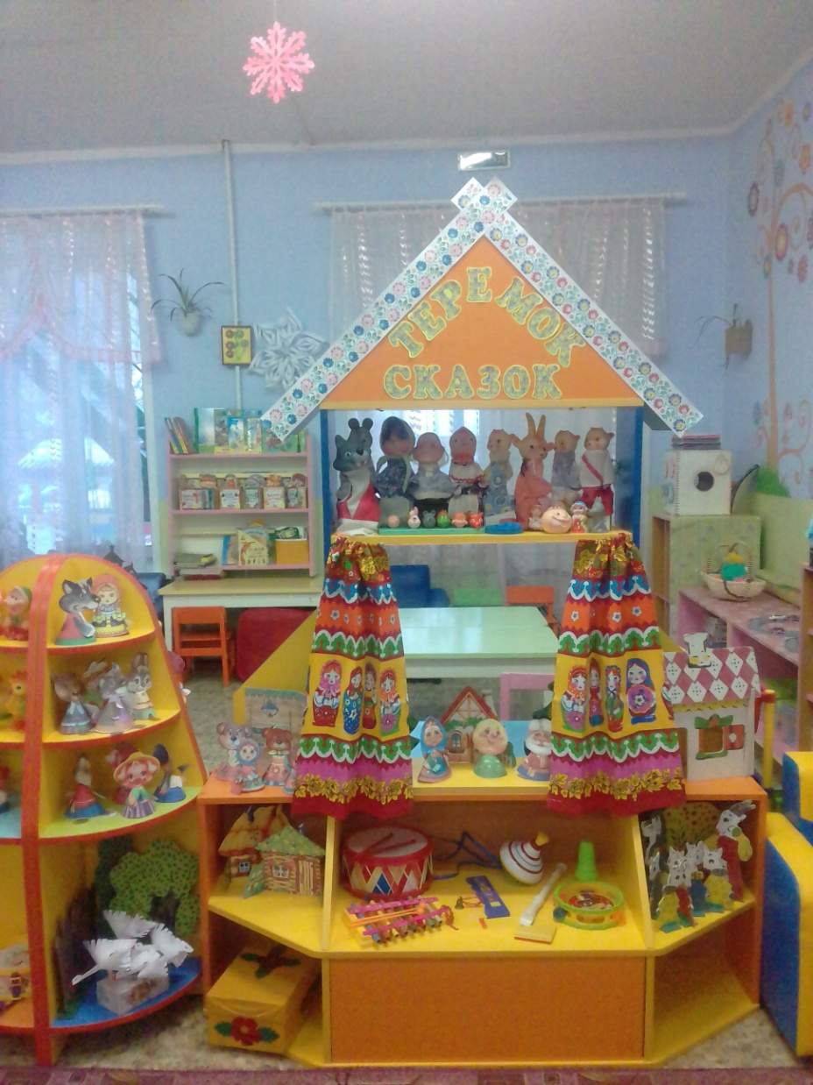
Организация уголка музыкально-театрализованной деятельности
В группах детского сада, на каждом возрастном этапе должны быть организованы уголки для театрализованных представлений, спектаклей, которые пополняются, обновляются в соответствии с возрастом детей. В них отводится место для режиссёрских игр с использованием разного вида театра с музыкальным сопровождением.
В уголке располагаются:
  различные виды театров: бибабо, настольный, театр на фланелеграфе и др.;
  реквизит для разыгрывания сценок и спектаклей: набор кукол, ширмы для кукольного театра, костюмы, элементы костюмов, маски;
  атрибуты для различных игровых позиций: театральный реквизит, декорации, сценарии, книги, музыкальные инструменты, образцы музыкальных произведений, афиши, касса, билеты, карандаши, краски, клей, виды бумаги, природный материал.

Slide 13
Предполагаемый результат :
- Дети научатся инсценировать с помощью воспитателя знакомые сказки, народные песенки, потешки, небольшие занимательные сценки, простейшим приемам кукловождения настольных кукол;
- получат представления о театре, о его разновидностях;
- познакомятся с многообразием музыкальных инструментов;
- научатся работать в коллективе, общаться между собой посредством театральных образов;
- разовьется умение пользоваться собственным голосом, используя его разные возможности;
-театральный уголок группы пополнится различными видами театра, музыкальный – новыми инструментами;
- повысится интерес родителей к жизни детей в детском саду;

Slide 14
Итоговые мероприятия:
Выступления перед детьми младшего возраста, родителями, на мероприятиях ДОУ.
Выставка детских музыкальных инструментов, персонажей сказок, изготовленных своими руками из бросового материала.
Создание музея игрушек для кукольного театра.

Slide 15
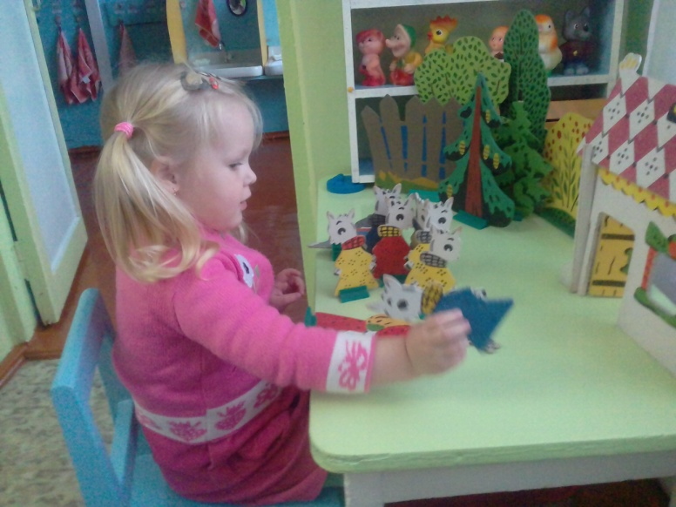
Влияние театрализованной игры на развитие речи ребенка
Театрализованная игра:
Стимулирует активную речь за счет расширения словарного запаса;
Ребенок усваивает богатство родного языка, его выразительные средства(динамику, темп, интонацию и др.);
Совершенствует артикуляционный аппарат;
Формируется диалогическая, эмоционально насыщенная, выразительная речь.

Slide 16
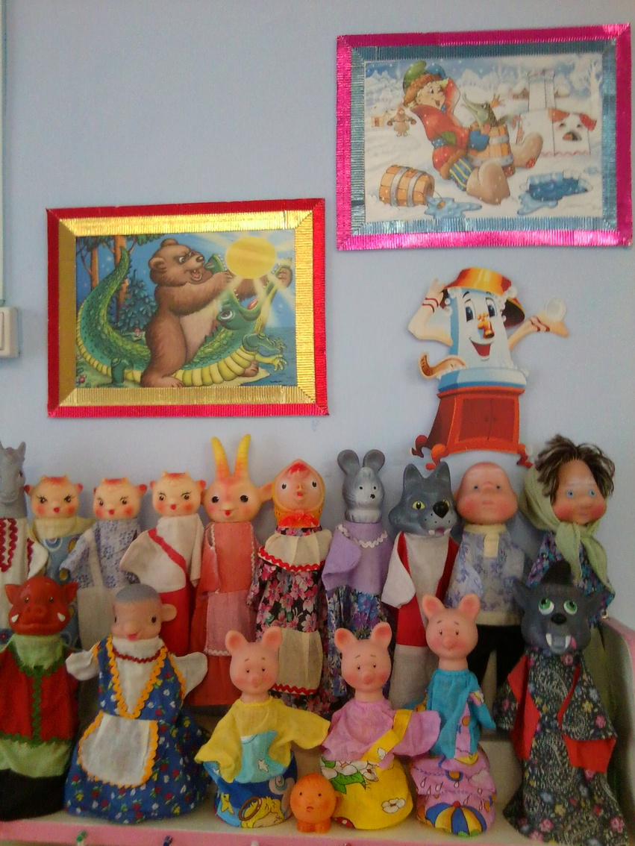
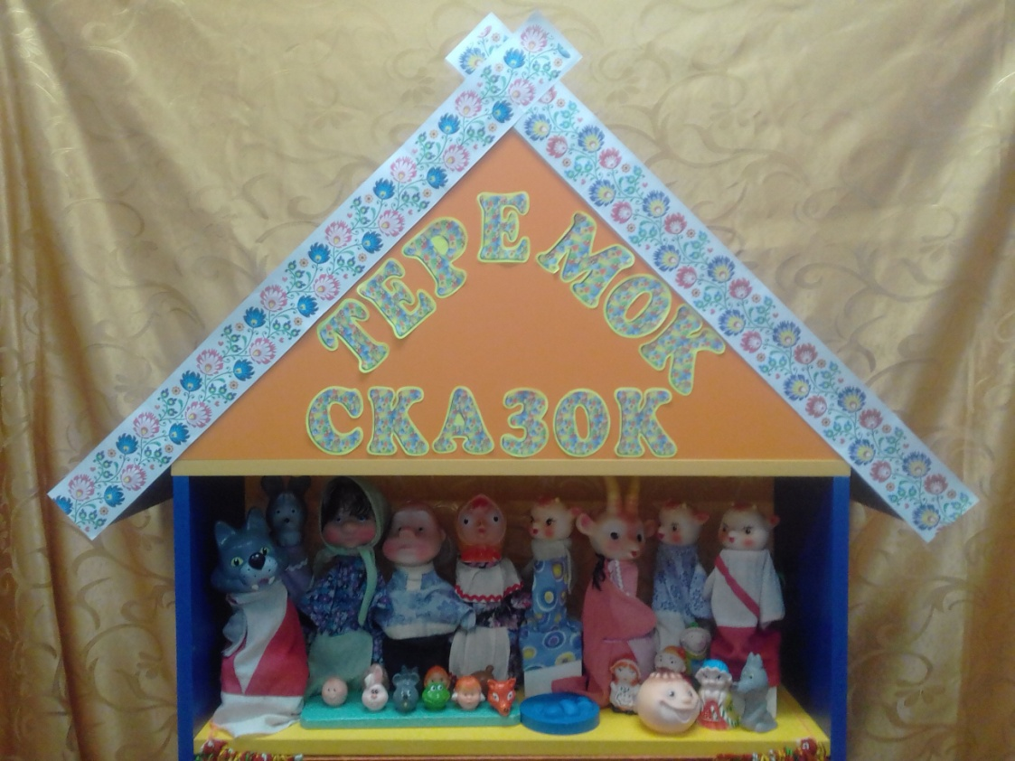
Виды театров
Куклы Би-ба-бо

Slide 17
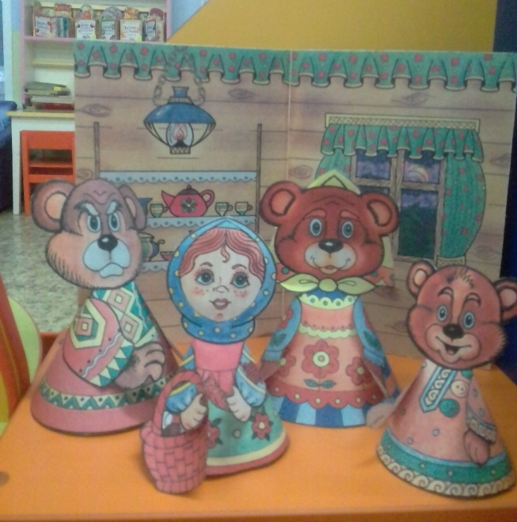
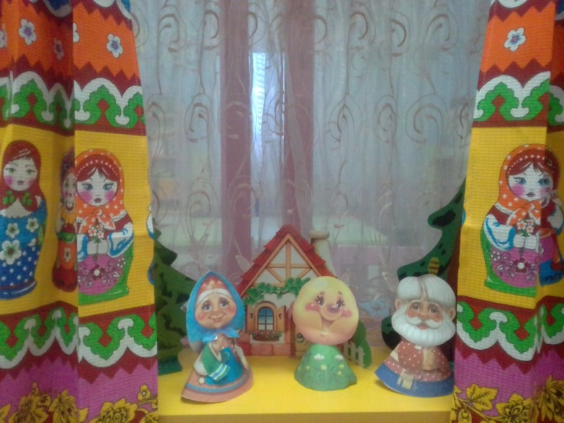
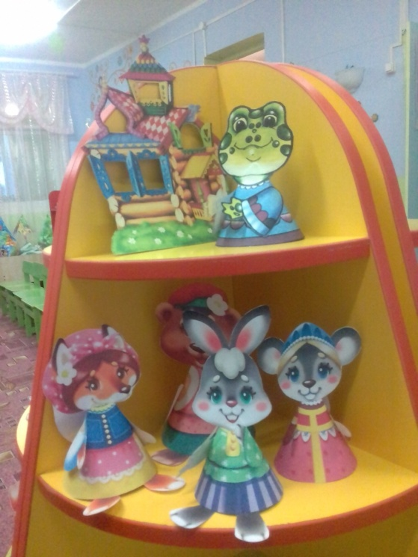
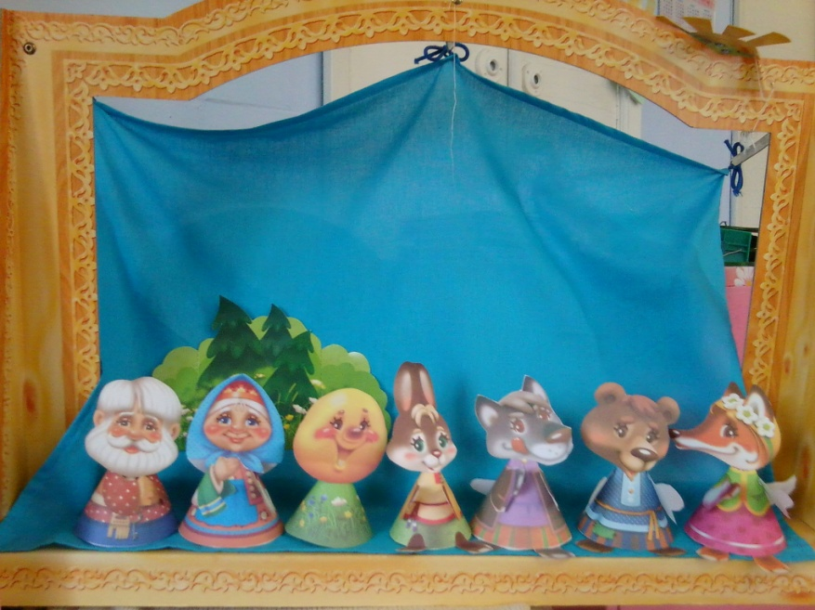
Конусный театр

Slide 18
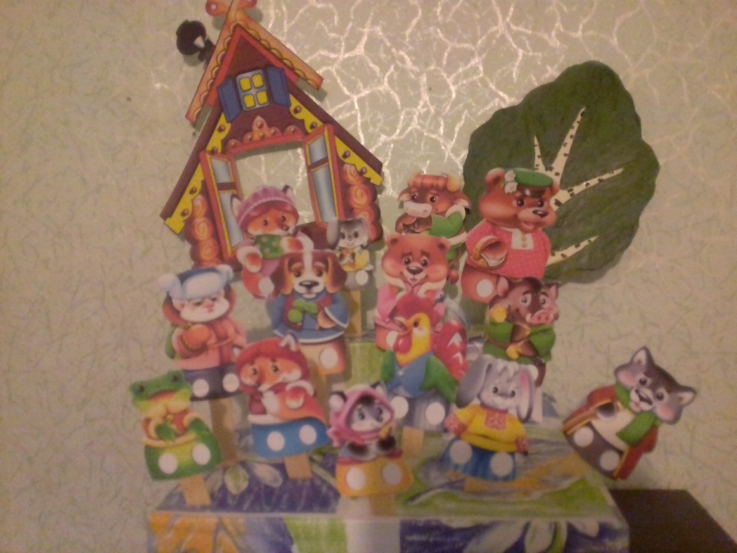
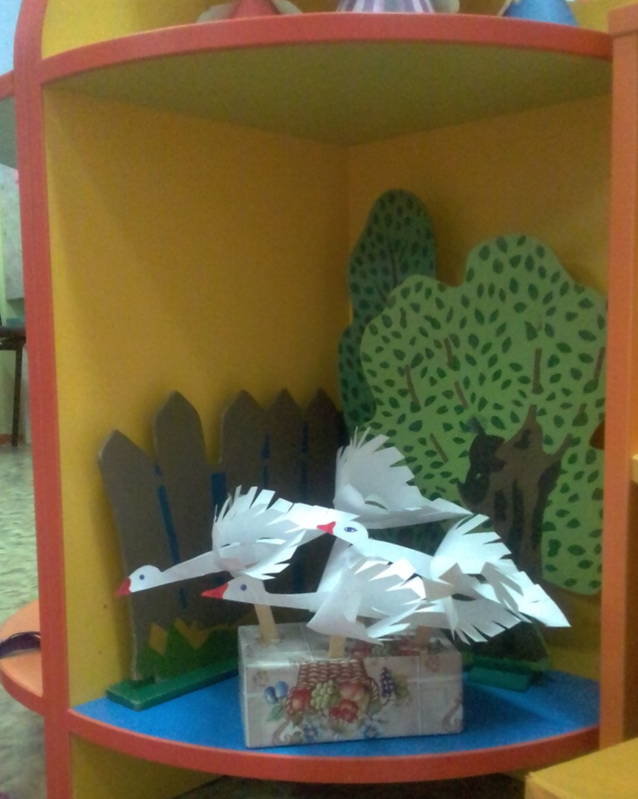
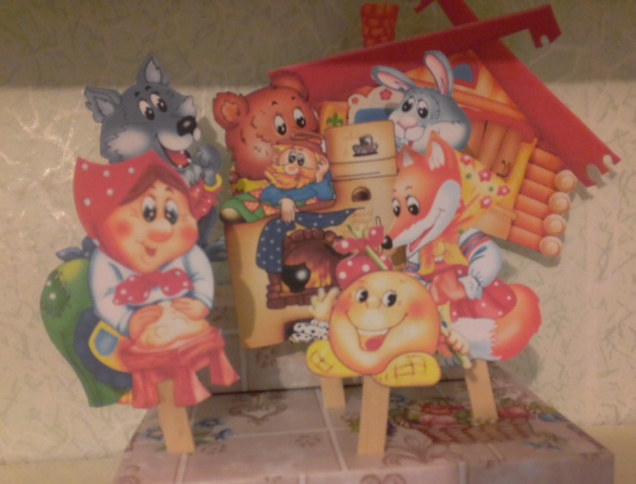
Театр на палочках

Slide 19
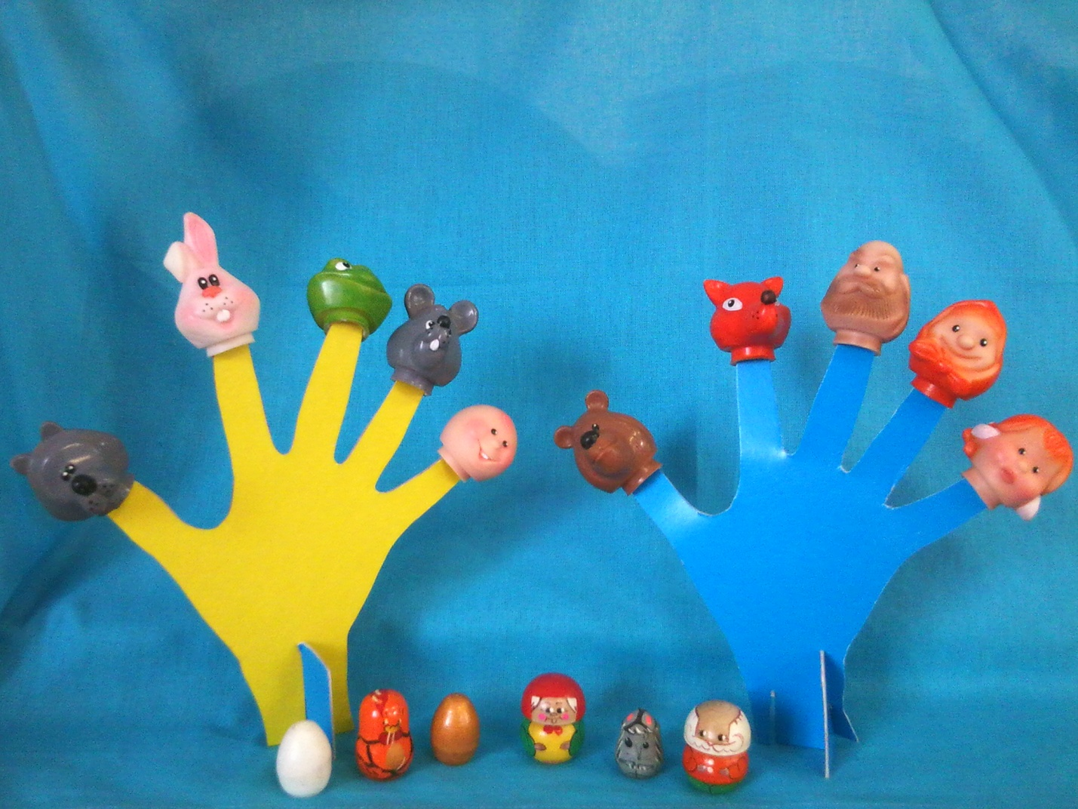
Пальчиковый театр

Slide 20
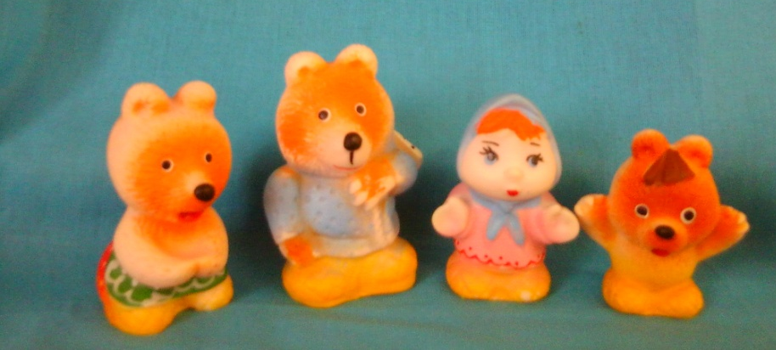
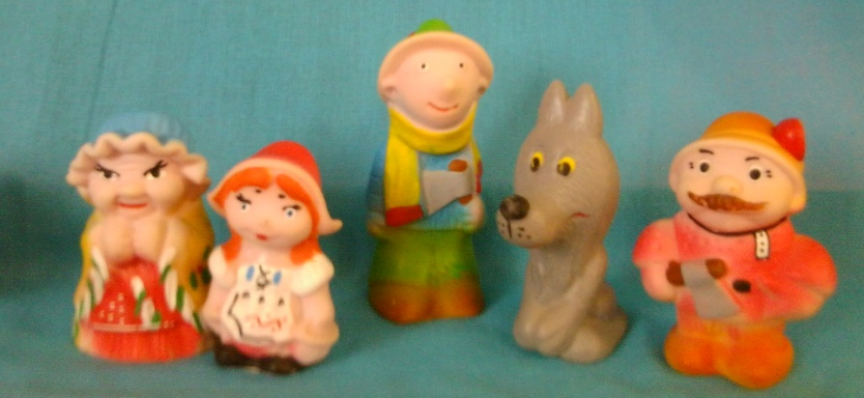
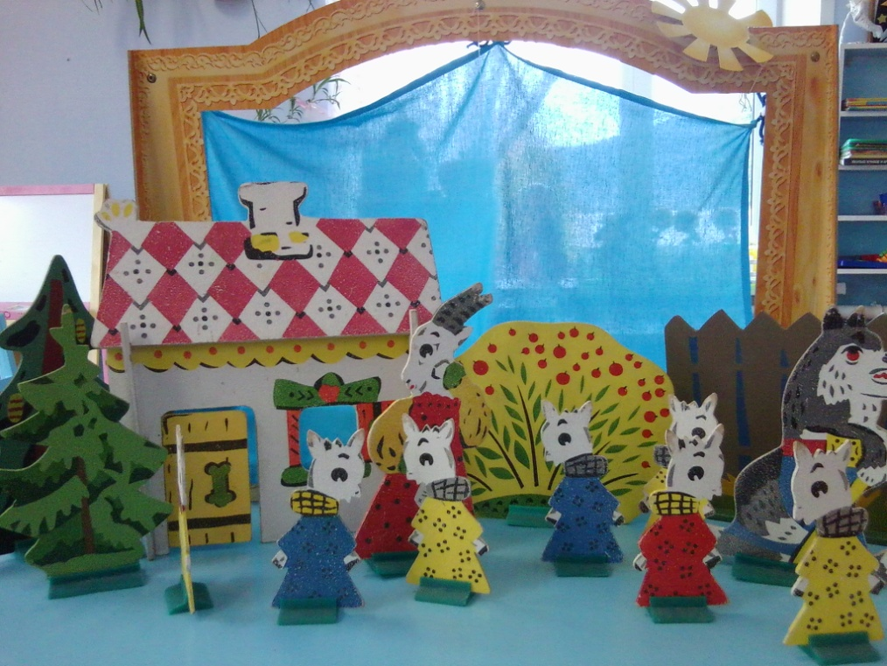
Ннастольный театр игрушек

Slide 21
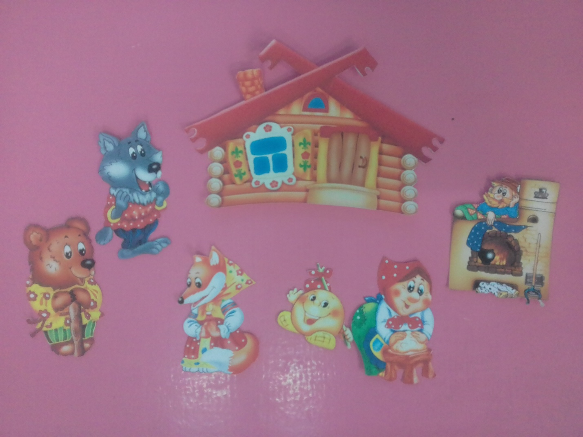
Театр на фланелеграфе

Slide 22
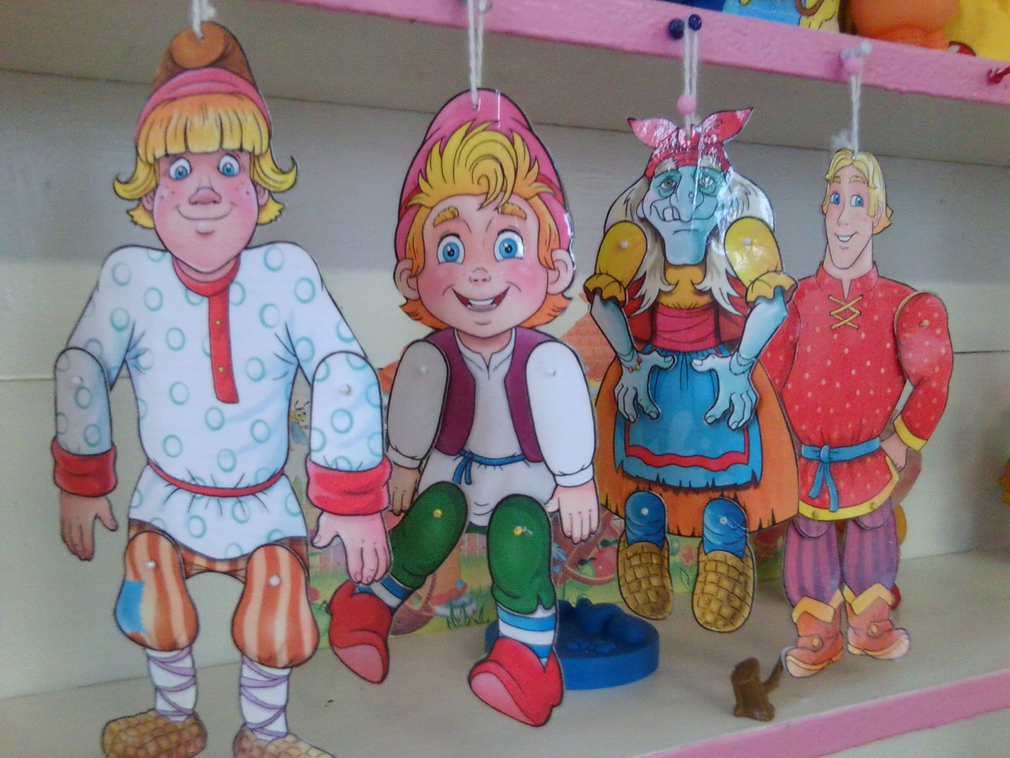
Театр бумажных кукол

Slide 23
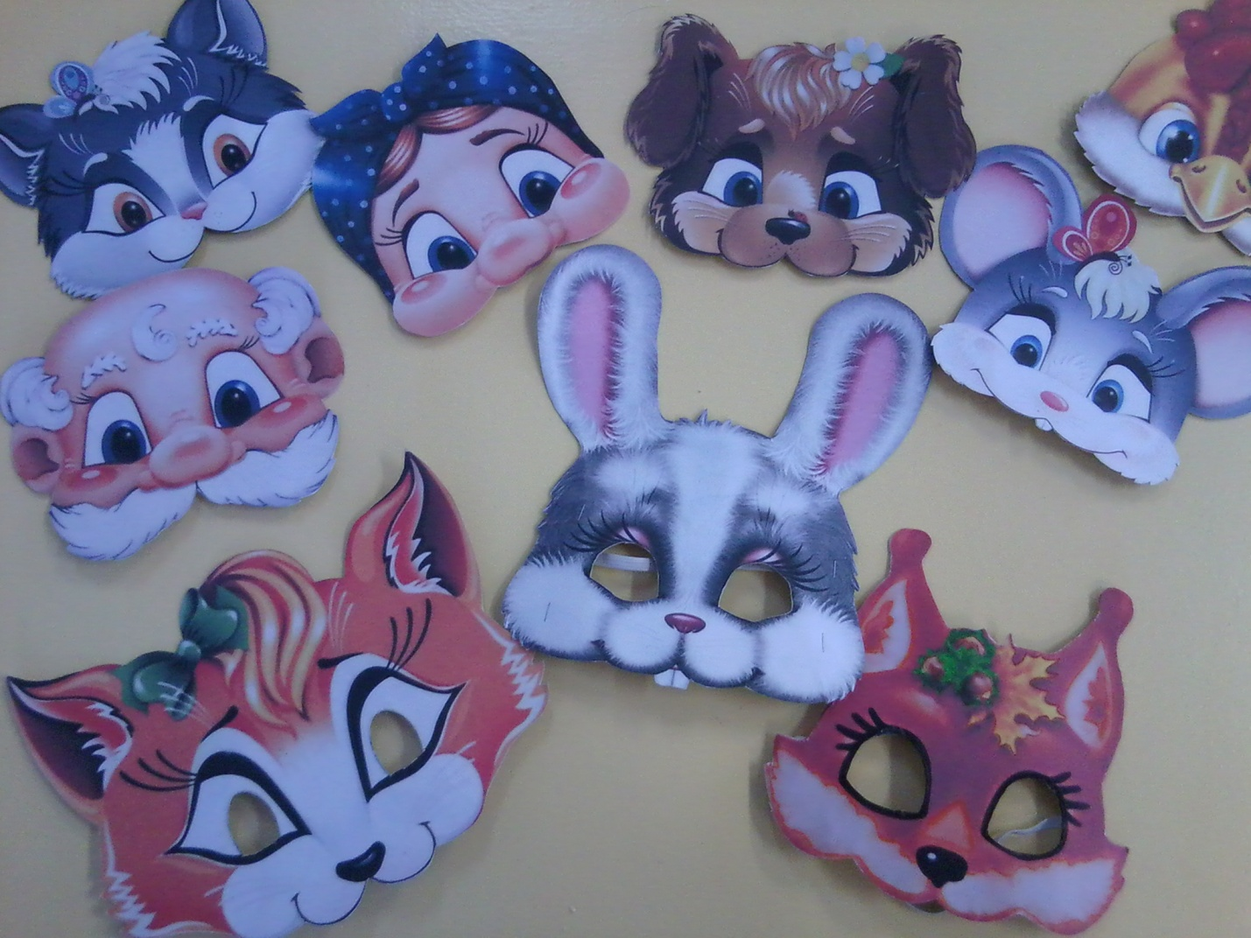
Театр масок

Slide 24
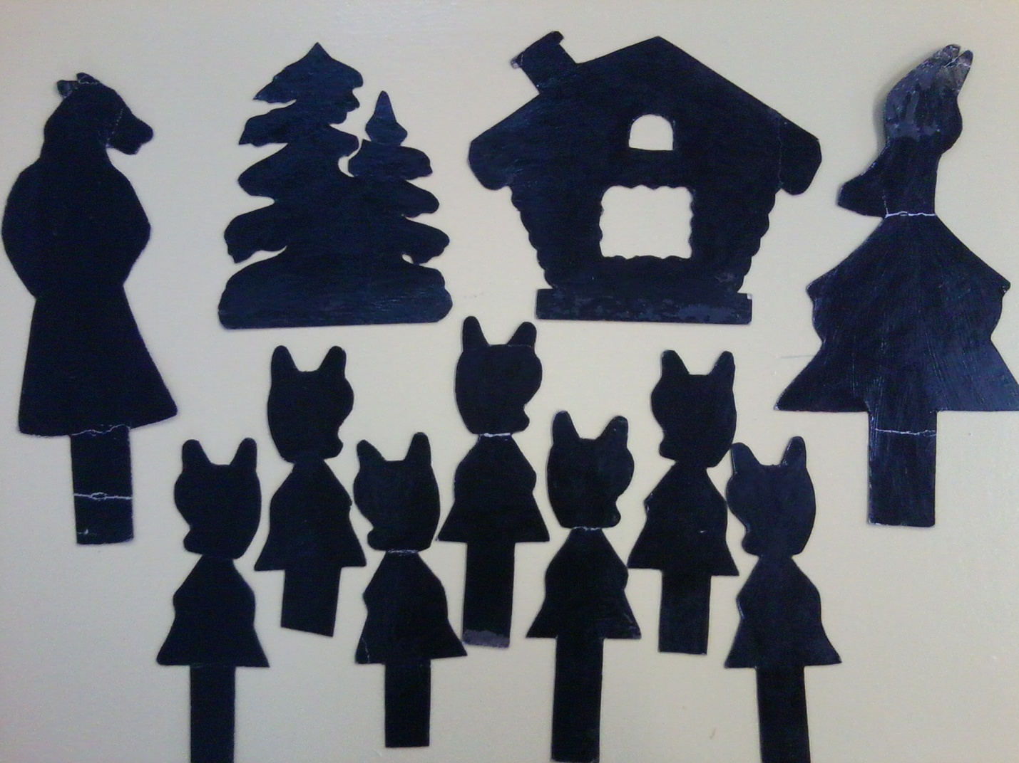
Теневой театр

Slide 25
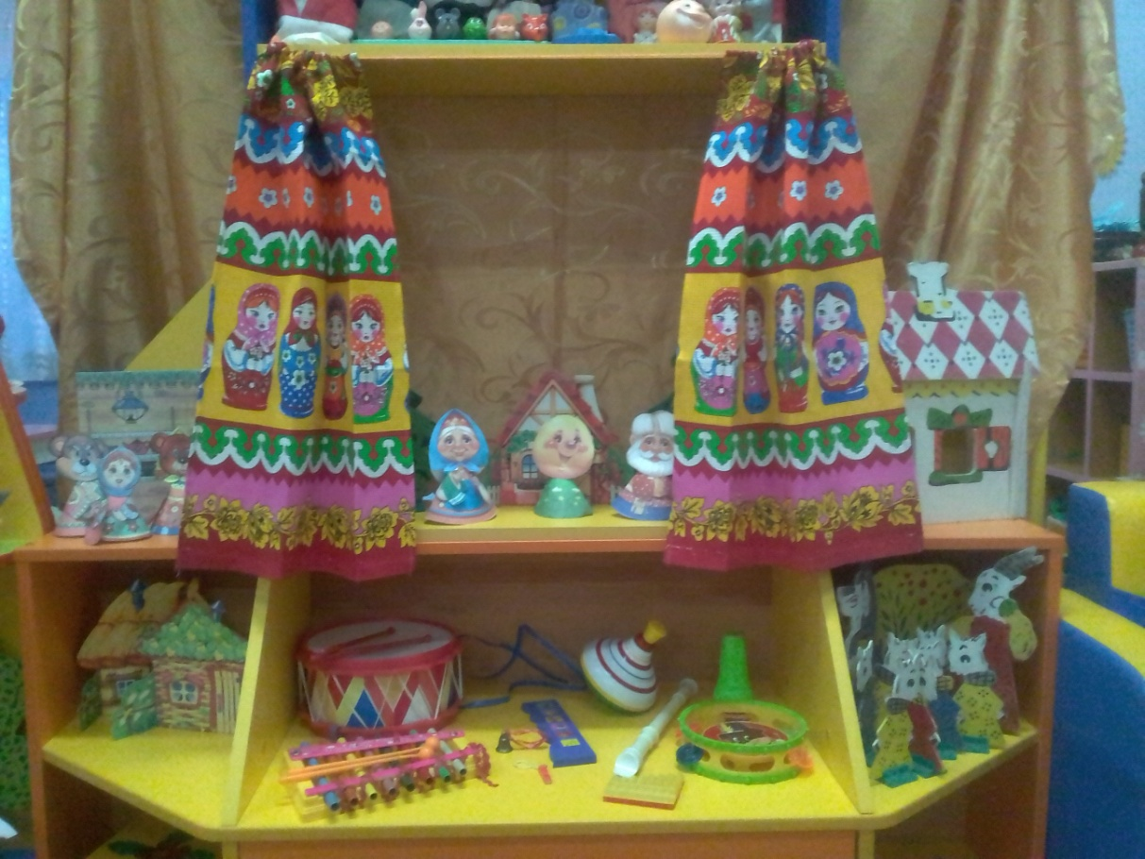
Сказка сопровождается музакой

Slide 26

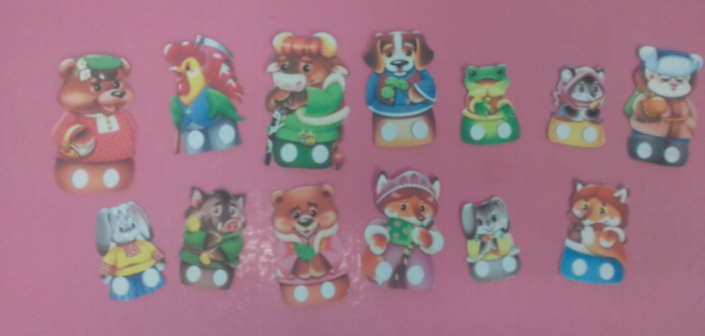
Речь ребенка и различные виды театра
Пальчиковый театр
*Способствует развитию речи, внимания, памяти;
*формирует пространственные представления;
*развивает ловкость, точность, выразительность, координацию движений;
* повышает работоспособность, тонус коры головного мозга.
Стимулирование кончиков пальцев, движение кистями рук, игра с пальцами ускоряют процесс речевого и умственного развития

Slide 27

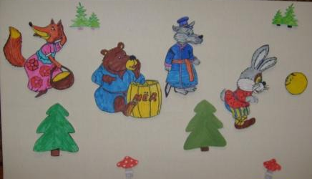
Театр картинок и фланелеграф
Развивают творческие способности;
Содействуют эстетическому воспитанию;
Развивают ловкость, умение управлять своими движениями, концентрировать внимание на одном виде деятельности.
Действуя с различными картинками, у ребенка развивается мелкая моторика рук, что способствует более успешному и эффективному развитию речи.

Slide 28




Конусный, настольный театр
Помогает учить детей координировать движения рук и глаз;
Сопровождать движения пальцев речью;
Побуждает выражать свои эмоции посредством мимики и речи.

Slide 29
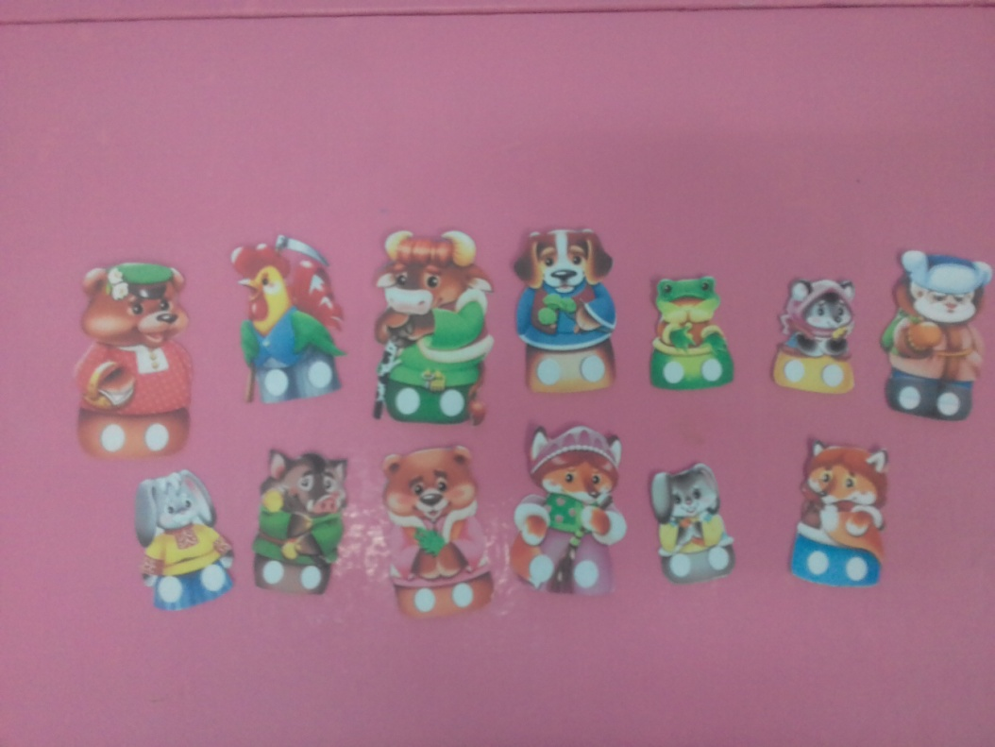
Театр-топотушки
Помогает расширять словарный запас, подключая слуховое и тактильное восприятие;
Знакомит с народным творчеством;
Обучает навыкам общения, игры, счета.

Slide 30

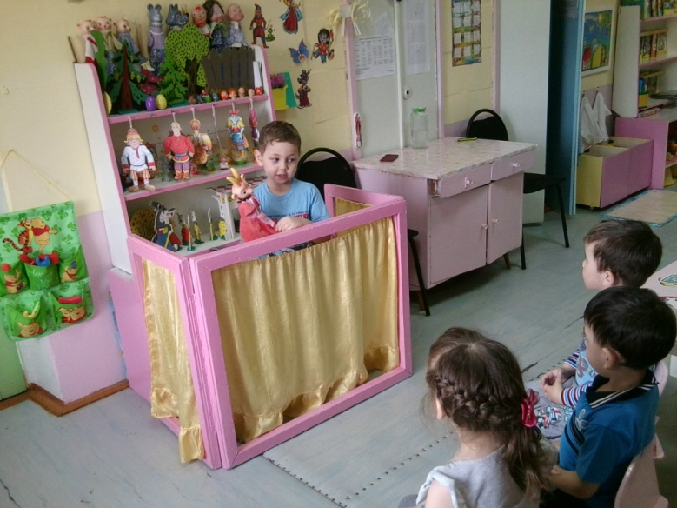
Театр кукол Би-ба-бо
Посредством куклы, одетой на руку, дети говорят о своих переживаниях, тревогах и радостях, поскольку полностью отождествляют себя( свою руку) с куклой.

Slide 31
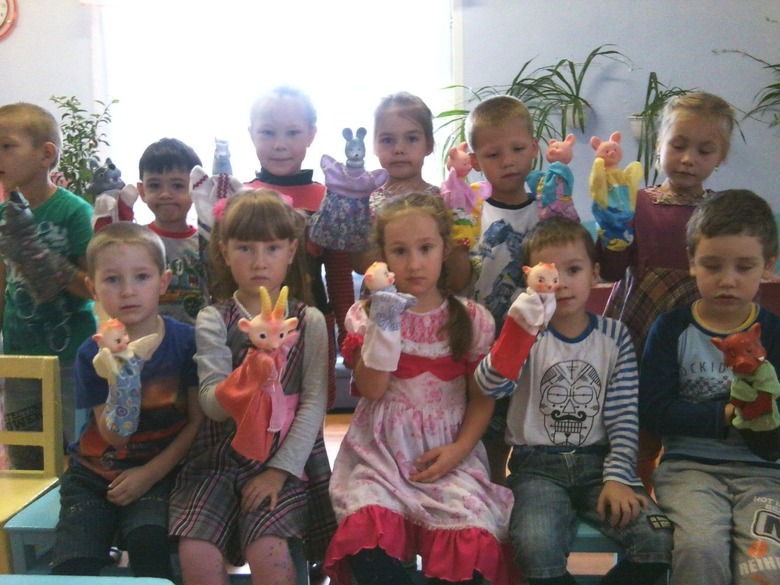
При игре в кукольный театр, используя куклы Би-ба-бо, невозможно играть молча!

Slide 32
Игра-драматизация
Самый «разговорный» вид театрализованной деятельности.
Целостное воздействие на личность ребенка: его раскрепощение, самостоятельное творчество, развитие ведущих психических процессов;
Способствует самопознанию и самовыражению личности;
Создает условия для социализации, усиливая адаптационные способности, корректирует коммуникативные качества, помогает осознанию чувства удовлетворения, радости, успешности.

Slide 33
Театрализованная деятельность-это…
…не просто игра!
Это прекрасное средство для интенсивного развития речи детей, обогащения словаря, развития мышления, воображения, творческих способностей.

Slide 34
Спасибо за внимание!

